Slide 1
Základy interních oborů Hematologie
Beneš Jiří 2021

Slide 2
Hematologie se zabývá krví a krvetvornými orgány
periferní krev
červená kostní dřeň
mízní uzliny
játra, slezina
Nedostatek krevních elementů
Nadbytek krevních elementů
Hematologické malignity
Krvácivé stavy
Trombotické stavy

Slide 3
Ontogeneza krvetvorby
Extraembryonální mezenchym
Játra: 6. týden - porod
Slezina, tymus, uzliny: 8.- 16. týden
Červená kostní dřeň: 12. týden –
Extramedulární hematopoéza

Slide 4
Nedostatek krevních elementů
Anémie
Leukopenie
Trombocytopenie
Nadbytek krevních elementů
Polycythaemia vera x polyglobulia
Myelofibróza
Primární trombocytémie
Leukocytóza
Leukemoidní reakce
Krvácivé stavy
Koagulopatie
Krvácivé stavy z cévních příčin
Trombocytopatie, trombocytopenie
Krvácivé stavy z jiných příčin (DIK)

Slide 5
Anémie
Základní rysem anémie je snížení množství hemoglobinu a zpravidla také hematokritu a počtu erytrocytů v jednotkovém objemu krve.
Na množství hemoglobinu závisí transportní kapacita krve pro kyslík.
Pozor na rozdíly mezi pohlavími
Nadmořská výška
Projevy anémií
Klasifikace anémií
Závisí na etiologii, hloubce a rychlosti vzniku
Únava, dušnost, palpitace, bolesti hlavy závratě a otoky
Objektivně bledost kůže a sliznic, tachykardie, systolický šelest, splenomegalie, ikterus
Patofyziologická
morfologická

Slide 6
Fyziologické hodnoty erytrocytů
 | Muži | ženy
Hemoglobin | 135-175 g/l | 120-168 g/l
Hematokrit | 0,38-0,49 | 0,35-0,46
Erytrocyty | 4,2-5,8 10¹²/l | 3,8-5,2 10¹²/l
Objem (MCV) | 80-95 fl | 80-95 fl
MCH | 27-32 pg | 27-32 pg
MCHC | 0,32-0,37 | 0,32-0,37

Slide 7
Etiologie anémií
snížená krvetvorba
sideropenické
megaloblastové anémie
z útlumu krvetvorby
anémie chronických chorob
thalasémie
zvýšené ztráty
chronická posthemorhagická
hemolytické
korpuskulární
extrakorpuskulární
Akutní posthemorhagická

Slide 8
Železo v organismu
Železo v ionizované formě je velmi reaktivní a proto je v těle vázáno na anionty organických kyselin a proteiny
Funkční feroproteiny a skladové proteiny (feritin a hemosiderin)
35-45 mg na kg tělesné váhy
60-70% v erytrocytech
10% myoglobin
20-30% zásobní železo
Bilance železa v organismu
10-20 mg obsah železa v denní stravě
0,5-1 mg denní ztráty u mužů 1-2 mg u žen
Vstřebává se 5-10%

Slide 9
Vstřebávání v organismu
Vstřebání probíhá v duodenu a proximálním jejunu
Vstřebávání hemového a nehemového železa se liší
Absorpce hemového železa je efektivnější
Transport v organismu
Nedostatek Fe
Transferin váže trojmocné železo
Skladování železa – hepatocyty, RES
Feritin
hemosiderin
Snížený příjem :nedostatek v potravě, maldigesce, malabsorpce
Zvýšené ztráty
Zvýšená potřeba
Přetížení Fe
Parenterální přívod
transfuze
Zvýšený rozpad erytrocytů
Hereditární hemochromatózy – porucha regulace vstřebávání

Slide 10
Vitamín B₁₂
Cyanocobalamin, hydroxycobalamin, deoxyadenosylcobalamin, methylcobalamin
V potravě vázán na proteiny
Maximální resorpční kapacita odpovídá potřebám, velké zásoby v játrech
Tvorba erytrocytů, perniciózní anemie
Vstřebávání vit. B₁₂
Cobalaminy jsou uvolňovány z vazby na proteiny v žaludku.
Vážou se na R-proteiny (glykoproteiny) produkované slinnými žlázami a žaludečními žlázami
Komplexy s R-proteiny jsou degradovány pankreatickými proteázami
Vazba na vnitřní faktor pocházející ze žaludku

Slide 11
Hemoglobin
Heterotetramer
HbA₁ α₂β₂ 96-98%
HbA₂ α₂δ₂ 2%
HbF α₂γ₂ během 1. roku mizí z oběhu
Erytropoéza během vývoje

Slide 12
Srpkovitá anémie
Mutace v kodonu kódujícím 6. aminokyselinu β globinového řetězce.
Glu—val hemoglobin S
Glu—lys hemoglobin C
α thalasémie
Způsobeny převážně delecemi genů pro alfa řetězec hemoglobinu
Hemoglobin H (HbH) homotetramer beta řetězců
β thalasémie
Narušená syntéza beta řetězce
Projevy závisí na míře produkce beta řetězců
Způsobeno větším počtem možných mutací v genu pro beta řetězec
Dědičnost autosomálně recesivní

Slide 13
Polycytemia vera x polyglobulie
Primární polycytémie: zvětšení počtu všech krevních elementů a objemu krve
Polyglobulie: zvýšená hladina erytropoetinu, buďto pokles parciálního tlaku kyslíku, nebo paraneoplazie při nádorech ledvin, CNS, feochromocytomu.

Slide 14
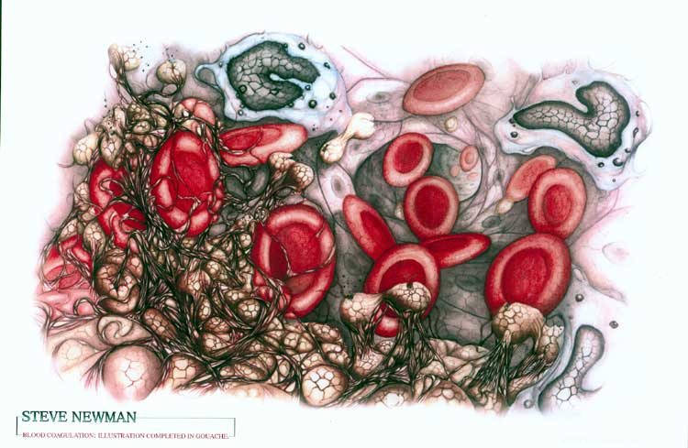
- VYTVOŘENÍ DESTIČKOVÉHO AGREGÁTU
- VYTVOŘENÍ PEVNÝCH FIBRINOVÝCH VLÁKEN
- SOUČASNÁ AKTIVACE FIBRINOLÝZY
primární hemostáza
 vazokonstrikce
 adheze, aktivace,
agregace destiček
tvorba „primární zátky“
sekundární hemostáza
 tvorba fibrinové sítě
„definitivní zátky“
 rozpuštění koagula
DIC
- porucha primární i sekundární
hemostázy
Notes:
Hemostázou rozumíme soubor reakcí integrovaných tak aby došlo v určitém místě k efektivnímu vytvoření jak destičkového agregátu, tak pevných fibrinových vláken a aby se současně aktivoval děj, který takto vytvořenou sraženinu rozpustí.
Obecně můžeme hemostatickou odpověď rozdělovat na dvě reakce a sice primární hemostázu: kdy k zástavě krvácení dochází ¨bezprostřední vazokonstrikcí a v důsledku tvorby primární zátky, která je tvořená agregátem krevních destiček. Primární hemostázy se neučastní plazmatické koagulační faktory.Další reakcí hemostatické odpovědi je sekundární hemostáza což je tvorba fibrinové sítě a později její zpevnění.
Fibrinolýza má důležitou roli v procesech hojení, včetně rozpuštění vzniklého koagula. Systém fibrinolýzy zajišťujte uklid po opravách.
Proč to zmiňuji, protože DIC což je téma dnešní přednášky představuje závažnou poruchu primární i sekundární hemostázy:
DIC v sobě zahrnuje poruchu tvorby prim. Krevní zátky z konsumpčního nedostatku destiček a rovněž poruchu sek. Hemostázy v důsledku spotřeby a ztráty koagulačních a fibrinolytických faktorů.

Slide 15
DISEMINOVANÁ INTRAVASKULÁRNÍ KOAGULACE / KOAGULOPATIE
nejrozšiřenější syndrom (Naun,1873)
součást systémové zánětlivé odpovědi organismu /SIRS/
rozvoj syndromu multiorganové dysfunkce /MODS/
život ohrožující syndrom, obtížně definovatelný ⇒ „ death is coming „
není samostatná jednotka ⇒ doprovází druhotně jiný závažný klinický stav
1/ 3147 novorozenců nejčastější – infekce
1/ 867 ostatních případů - porodnické komplikace
1/ 1000 přijatých do nemocnice
defibrinační sy, defibrinogenační sy, konzumpční koagulopatie,
konzumční trombohemorhagický sy, diseminovaná intravaskulární formace fibrinu“
Notes:
Disseminovaná intravaskulární koagulace je jeden z nejrozšířenějších syndromů. Může se nacházet ve všech oblastech medicíny a většinou provází závažné stavy, mnohdy s ohrožením života. Existují oblasti, které jsou z hlediska DIC zvláštního zřetele hodné: jedná se o těhotenství, šestinedělí , malignity včetně leukémií, sepse , polytraumata a popáleniny- v každé oblasti existují zvláštnosti, jímž je třeba věnovat samostatnou pozornost.
První zmínky o tomto syndromu pocházejí již z roku 1873.
Již jsem říkala, že je průvodním jevem velmï závažných stavů a až v 80% je součástí systémové zánětlivé odpovědi. Hraje rovněž důležitou roli v v rozvoji syndromu multiorgánového selhání.
Již pojmenování samotného syndromu DIC je velmi bohaté a zahrnuje nejrozšířenější názvy…
Pro mnohdy nepřehlednou posloupnost příčin a následků a chaos je někdy tento stav označován jako death is coming- cpž v sobě bohužel skrývá kus pravdy…

Slide 16
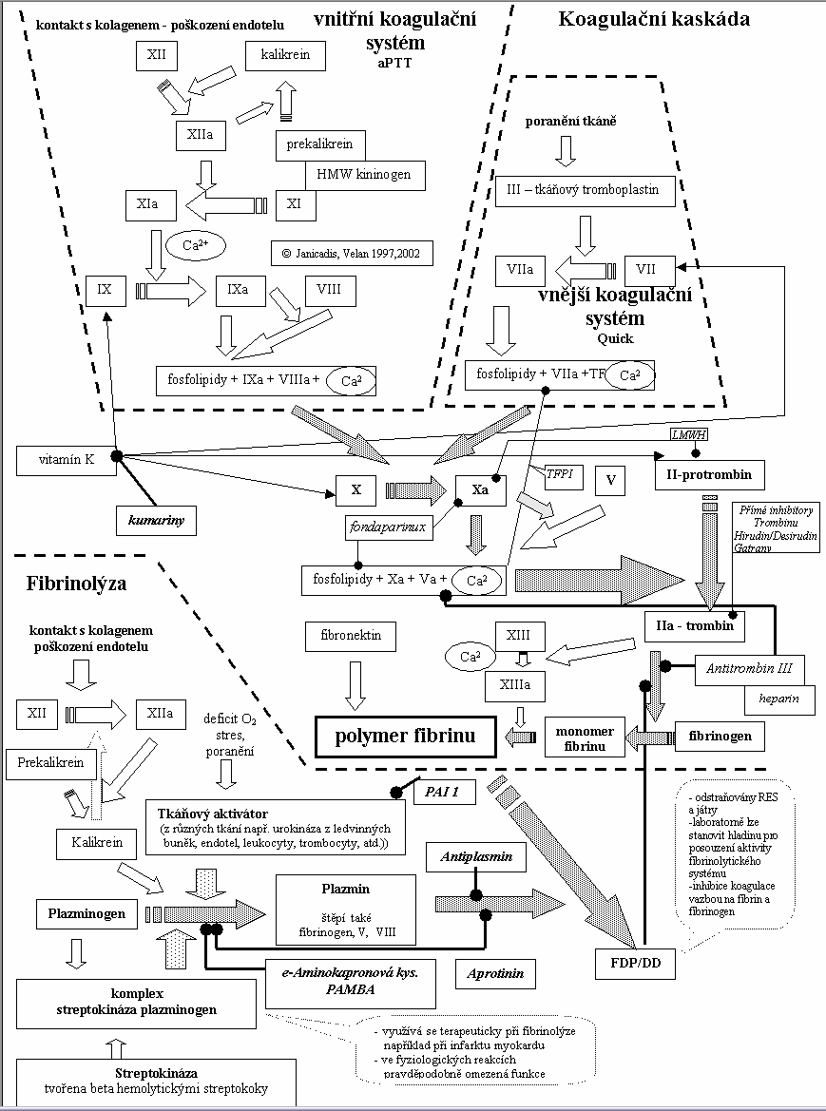
Notes:
Volná agregace destiček v dočasné zátce se mění na definitivní sraženinu díky fibrinu.
Mechanismus odpovědný za tvorbu fibrinu představuje kaskádu reakcí, při kterých se neaktivní enzymy aktivují a pak aktivují další enzymy.
Více než 40 substancí nebo říkejme jim faktorů pocházejích z plazmy, destiček a tkání se tyto reakce účastní.
Základní reakcí během srážení krve je přeměna rozpustné plazmatické bílkoviny fibrinogenu na nerozpustný fibrin.
Tato reakce je katalyzována trombinem.
Trombin je proteáza vznikající z cirkulujícího prekurzoru vlivem aktivovaného faktoru X.
Faktor X může být aktivován jedním ze dovu systémů vnitřním nebo vnějším.
Spouštění vnitřního systému začíná stykem krve s negativně nabitým smáčivym povrchem ( in vitro je to např. sklo, mimotělný oběh in vivo jsou to kolagenní vlákna pod endotelem) .
Zevní systém je spouštěn uvolněním tkáňového tromboplastinu- což je směs proteinu a fosfolipidů která aktivuje faktor VII . Ačkoliv jsou tyto cesty iniciovány odlišným mechanismem obě pak konvergují ve společnou výsledkem které je tvorba aktivního trombinu z neaktivního protrombinu.
Tudíž postupnou aktivací jednotlivých faktorů vzniká trombín.
Zpětnovazebnou úlohu obstarává trombin při spuštění vnitřní cesty prostřednictvím aktivace faktoru VIII a tím tato pozitivní zpětná vazba zesiluje celý proces.
Trombin působí na fibrinogen tím ,že odštípne fibrinopeptid A, B, čimž vznikne fibrinmonomer, fibrindimer a nakonec fibrinpolymer. Část procesu se odehrává na fosfolipidovém povrchu za přítomnosti calcia…
Vnější cestou uvolněním tkáňového faktoru se aktivuje faktor VII a dále pokračuje atkivace zkrácenou cestou stejným způsobem k polymerizaci fibrinu.
Konečný produkt fibrin je stabilizován faktorem XIII a je dále buď fibrinolyticky štepen nebo prěměněn na fibrozní tkáň.
Koagulace je modifikována řadou pozitivních a negativních zpětných vazeb a interakcí mezi zevní a vnitřní cestou.

Slide 17
Definice ???
„ získaný rozvrat systému hemokoagulace,
dysregulace plazminové aktivity
s rozvratem plazmatického koagulačního systému,
hemorhagické nebo trombotické příznaky,
vedoucí k multiorgánové dysfunkci ( MODS) „
R.L: Bick, 1999

Slide 18
Patofyziologie DIC : aktivace všech systémů hemostázy
- kolísání hemokoagulační rovnováhy k extrémům : hypo- hyperkoagulace ( tromby / krvácení )
ZÁKLADNÍ ONEMOCNĚNÍ
⇓
aktivace koagulačních systémů ( koagul. faktorů, destiček)
fibrinémie
a mikrovaskulární trombóza
konzumpce trombocytů,
koagulačních faktorů ff., inhibitorů
aktivace fibrinolýzy
biodegradace ff. a inhibitorů
( MULTI) ORGÁNOVÉ SELHÁNÍ MNOHOČETNÁ KRVÁCIVÁ DIATÉZA
TF
TROMBIN
FIBRINOGEN → fibrin →
tkáně bohaté na tPA
PLAZMIN
Notes:
Z hlediska patofyziologického se jedná o aktivaci všech systémů hemostázy. Nejvýznamnější okolností je současný výskyt nadbytku trombinu a plazminu volně v krvi. Normálně trombin a plazmin v plazmě nenacházíme. Trombin stěpí fibrinogen za vzniku fibrinu, fibrinových depozit a trombů, dále rovněž aktivuje destičky a koagulační faktory – čím se dále potencuje koagulační stav. Cirkulující plazmin štěpí nejenom fibrin a fibrinogen ale i koagulační faktory. Tento stav disponuje ke vzniku neustálého kolísání hemokoagulační rovnováhy k oběma extrémním výkyvům hyper- a hypokoagulace se všemi důsledky klinických projevů- tedy s trombotickými projevy a krvácením…
Při dic pak vznikají mnohočetné tromby v mikrocirkulaci, přičemž dochází ke konsumpci trombocytů a koagulačních faktorů, čímž je dán předpoklad ke krvácivosti. Druhotně se navíc aktivuje fibrinolytický systém, kterým jsou rozpouštěny tromby. Při vystupňování tohoto syndromu může dojít až ke spotřebě prakticky všech rezerv koagulačních faktorů a k následnému fatálnímu krvácení. Zároveň se projevuje poškození na podkladě trombóz v mikrocirkulaci.

Slide 19
protrombínový čas, QUICK- aktivace cesty tkáňového faktoru
fa VII, V, X, II, fibrinogen
deficit vitaminu K
úvodní – protrombotická f. DIC- normální, zkrácení
fáze degradace a konzumpce fibrinogénu a plazmatických fa.-prodloužení
INR (pacient/normál) 0.9-1.15
APTT- aktivovaný parciální tromboplastínový čas
- aktivace PKS vnitřní cestou
- zkrácení – prokoagulační aktivita
- prodloužení – regulace trombínové aktivity
Trombínový čas TT- proměna fibrinogenu na fibrin
- prodloužení při nízké koncentraci fibrinogenu

Slide 20
trombocyty-
- spolu s hladinou FBG, hlavní orientační kritérium
- trombocytopénie – konzumpce , mediátory zánětu, toxíny
fibrinogén - !!!! méně než 1 g/l
- degradace plazmínem
- konzumpce
- hemodiluce
antitrombin III – fyziologický inhibitor trombinu a fa Xa
aktivita
FDP - nespecifické

Slide 21
akutní DIC
explozivní, často život ohrožující
protrombotické stádium –krátké, uniká pozornosti
zvýšená koagulační rychlost v operačním poli nebo při laboratorních odběrech
stádium selhání primární hemostázy – klinická diagnóza
- zvýšená až neztišitelná krvácivost i z drobných traumat…
- může progredovat k poškození mikrovaskulárního endotelu…..difuzní krvácení
ze sliznic, do podkoží i mimo trauma…
- syndrom multiorgánové dysfunkce, nejč. respirační insuficience (ALI, ARDS)
- též mikrotrombotické nebo tromboembolické komplikace
- mnohočetné krvácení, ekchymózy, viscerální krvácení, ischemie tkání

Slide 22
Fyziologie hemostázy

Slide 23
Rizikové faktory trombózy
Specifické rizikové ff.
narůstající stáří
dlouhodobá imobilizace
předchozi TEN
nadváha
varikozita
srdeční insuf., IM
mozková příhoda
fraktury pánve a DK
infekce tlustého střeva
nefrotický syndrom
estrogeny
Trombofilní dispozice
defekt antitrombinu
defekt proteinu S
hyperhomocysteinemie
dysfibrinogenemie
defekt plazminogenu
hyperviskozita

Slide 24
Klinické podmínky vzniku trombóz
tepenné:
ateroskleróza
kouření cigaret
hypertenze
diabetes mellitus
zvýšení LDL chol.
hypertriglyceridémie
pozitivní rodinná anam.
vada levého srdce
orál. kontraceptiva
estrogeny
lipoprotein (a)
polyglobulie, hypervisk. sy
žilní:
všeobecná chirurgie
ortopedické zákroky, arthroskopie
trauma, malignity, sepse
immobilizace
kongestivní srdeční vady
nefrotický sy
obezita
varikozita
postflebitický sy
orální kontraceptiva, estrogeny

Slide 25
Varovné signály dispozice k trombóze
trombóza neobvyklé lokalizace
trombóza bez předcházející příčiny
trombóza v mladistvém věku
trombóza v rodinné anamnéze
recidivující trombóza
trombóza při zavedené antikoagulační léčbě s nastavením terapeutického rozmezí

Slide 26
Rozdělení antitrombotické léčby
antikoagulační (anti-IIa) – heparin, kum, hir
antitrombotická (anti-Xa) – LD AK, LMWH,
heparany, antiagregační (antitrombocytární) – ASA
trombolytická – streptokináza, altepláza
substituční – AT, PC ; plazma
kombinovaná – viz výše
Notes:
3

Slide 27
Indikace antiagregancií (ASA)
tepenná trombóza
koronární choroby
cévní onemocnění mozku
ischemická choroba dolních končetin
(mikroangiopatie)
Crohnova choroba
kolorektální karcinom
Alzheimerova choroba, presenilní demence

Slide 28
Dávkování antiagregancií
ASA 60 - 1250 mg/den (2 dny)
indobufen 1 - 2 x 200 mg/den
clopidogrel 1 x 75 mg/den
ticlopidin 1 - 2 x 250 - 500 mg/den
abciximab 0.25 mg/kg 10 ug/min. i.v.
po 12 hod./den
Notes:
27

Slide 29
GLYKOZAMINOGLYKAN HEPARIN
COO⁻
CH₂OSO₃H⁻
O
O
O
OH
O
OH
OH
NHCOCH₃⁻
GLUKURONOVÁ KYS.
IDURONOVÁ KYS.
GLYKOZAMIN
N- ACETYL-6-O-SULFÁT

Slide 30
ÚČINEK HEPARINU
Antikoagulační
Antitrombotický
Fibrinolýzu stimulující
TFPI uvolnění stimulující
vWF neutralizující
Pro- i antiagregační
Zvyšující permeabilitu cévní stěny
Inhibující proliferaci hladkého svalstva
Inhibující osteoblasty a aktivující osteoklasty
Antineoplastický

Slide 31
LMWH a UFH
LMWH HEPARIN
2000 5000 10000 15000 20000 25000 30000
molekulární hmotnost

Slide 32
Nízkomolekulární hepariny
Název Preparát Výroba Výrobce
Enoxaparin Clexane benzyl.,hydr San-Av
Nadroparin Fraxiparine fr. + k.dus. GSK
Dalteparin Fragmin k.dus.+chr Pfizer
Reviparin Clivarin k.dus.+chr. Knoll
Tinzaparin Innohep heparináza Novo
Certoparin Sandoparin izoamylnit. Sandoz

Slide 33
Schéma plazmatické koagulace a fibrinolýzy
XII XIIa TF TFPI VII
XI XIa VIIa
IX IXa
X X
XIII
II
XIIIa
FBG Fs Fi Plg PL
t-PA PAI AP FDP (DD)
K
Pl
APC PC
VIIIa
Xa
Pl
Va
H
AT
IIa

Slide 34
Indikace antikoagulační léčby (injekční - hepariny a perorální - kumariny)
žilní trombóza a embólie
fibrilace síní
chlopňové srdeční náhrady
umělé povrchy
DIC, APS, MAHA
Notes:
8

Slide 35
Dlouhodobá léčba pacientů s VTE: LMWH vs warfarin
Výsledek Warfarin LMWH*
3 měsíců n=71 (%) n=67 (%)
Větší krvácení 12 (16.9) 5 (7.5)
VTE 3 (4.2) 2 (3.0)
Total 15 (21.1) 7 (10.5)†
*Enoxaparin 1.5 mg/kg; †P=0.09
Meyer G et al. Arch Intern Med. 2002;162:1729–35.

Slide 36
Algoritmus AT opatření
nekomplikovaný nemocný (solitární proces, bez známek aktivity a progrese choroby, bez komplikací a patologického koagulogramu)
– profylaktická dávka H* s event. pokračováním warfarinem v paušální dávce nebo INR do 1.8
komplikovaný nemocný (diseminovaný proces, progresivní průběh, s přídatnými komplikacemi)
– terapeutická dávka LMWH** nebo war-INR 2.0–2.5
KI: destičky pod 50 (40) x 10⁹/l ~ modifikace AT
* 2 – 3 x 5000 j.s.c.
** 100 IU/kg a 24 hod.

Slide 37
Kumariny - antivitaminy K
Zasahují do metabolismu K-vitamin dependentních působků ovlivněním redukčních pochodů blokádou epoxid reduktázy a reduktázy.
Brání karboxylaci gama glutamátových zbytků - faktorů II, VII, IX a X a inhibitorů - proteinu C a S

Slide 38
Indikace PAK kumariny (Guidelines on oral anticoagulation, BJH, 1998, 101, 374 – 387, BCSH)
1) VTE u netěhotných (INR 2.5)
2) Vrozená trombofilie (INR 2.5)
3) Antifosfolipidový syndrom (INR 2.5 – 3.5)
4) Fibrilace síní (INR 2.5)
5) Mitrální stenóza (INR 2.5)
6) Kardiomyopatie (INR 2.5)
7) Valvulární protéza (INR 2.5, mechanická – 3.5)
8) Ischemická cévní mozková příhoda (INR 2.5, sekund. profyl. ASA)
9) Trombóza v. centralis retinae (INR 2.5)
10)Periferní arteriální tromboza a rekonstrukce (INR 2.5, sek. pr. ASA)
11)Koronární trombóza (INR 2.5, sekund. profylaxe ASA)
12)Koronární angioplastika (ASA - prim. léčba – PAK zpochybněno)

Slide 39
Jaké hodnoty INR lze připustit ?
Klinická situace cílové INR
Mírné krvácení + vysoké riziko VTE 2.0 – 2.1
Závažné krvácení + střední riziko VTE 1.5
Život ohrožující krvácení a nízké riziko VTE 1.0
Schulman S., NEJM, 2003

Slide 40
Možnosti korekce INR
Snížení či vynechání dávky warfarinu
Aplikace ff. protrombinového komplexu (FFP, PCC, APCC)
Aplikace K – vitaminu

Slide 41
Doporučená opatření při předávkování kumarinů
INR 3.0 - 6.0 redukce či vynechání do INR < 5.0
INR 6.0 - 8.0 vynechání dávky do INR < 5.0
INR > 8.0 vynechání dávky a p.o. vitamin K
v dávce 0.5 - 2.5 mg
velké krvácení protrombinový komplex
vitamin K 5 mg p.o. či i.v.
Notes:
22

Slide 42
Hematologické malignity
Leukémie akutní a chronické
Lymfomy

